Slide 1

Beslutsträd
Antonio Prgomet
Delta AI & Negotiations
www.linkedin.com/in/antonioprgomet

Slide 2
Innehåll
Introduktion till Beslutsträd
Tolkning
Regularisering

Slide 3

Introduktion till Beslutsträd

Slide 4
Introduktion till Beslutsträd
Vi kan hantera både klassificeringsproblem och regressionsproblem med beslutsträd.
Beslutsträd är grunden till ”Random Forest” som vi kommer gå igenom senare.
”White Box” modell – det är enkelt att se varför modellen predikterar som den gör.
Standardisering av datan (t.ex. StandardScaler) behöver överlag inte göras.

Slide 5
Tolkning

Slide 6
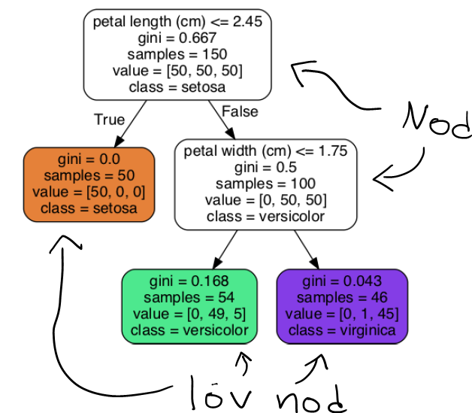
Tolkning
Antag att en blomma har: petal_length = 2.6cm, petal_width = 1.6 cm.
Då går vi höger, vänster.
Vår predikterade klass blir versicolor.
I den löv-noden så finns det 0 iris setosa, 49 iris versicolor och 5 iris virginica [0, 49, 5].
Samples: 54 observationer är i denna löv-noden.
Gini koefficienten mäter ”impurity” (orenhet). En nod är ”pure” (ren) om gini = 0, d.v.s. alla observationer i noden tillhör samma klass (se t.ex. den orange noden).

Slide 7
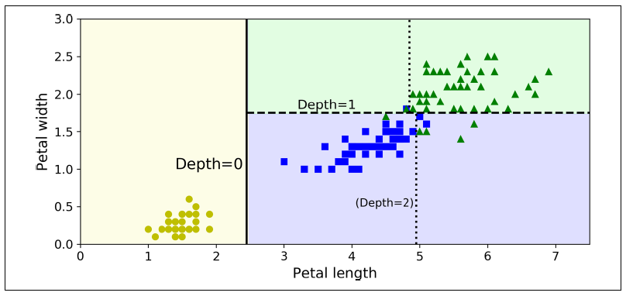
Tolkning

Slide 8
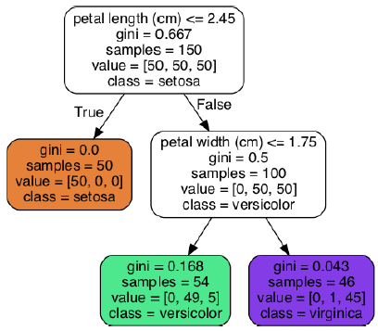
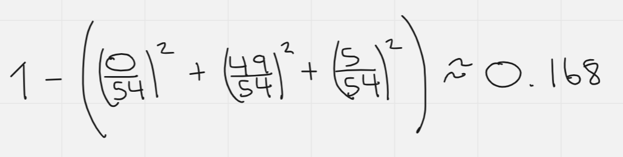

Gini Koefficienten
Gini koefficienten för nod i, $G_{i},$ beräknas genom formeln: $G_{i}=1−\sum_{k=1}^{n}{{\left(P_{i,k}\right)}^{2}}$ där $P_{i,k}$ är antalet observationer från klass k bland observationerna inom nod i.
Exempel:

Slide 9
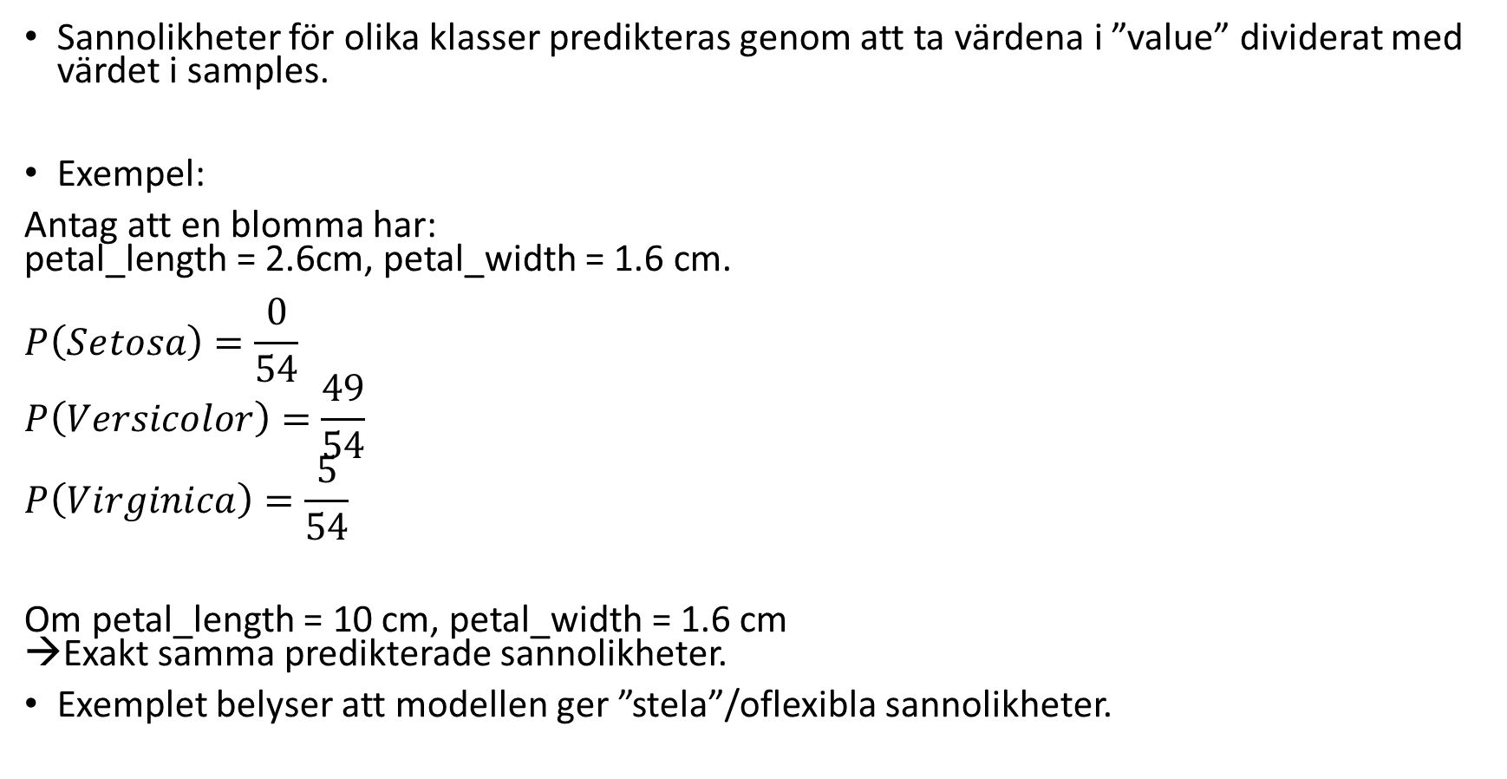
Sannolikhetsprediktioner
Sannolikheter för olika klasser predikteras genom att ta värdena i ”value” dividerat med värdet i samples.
Exempel:
Antag att en blomma har: petal_length = 2.6cm, petal_width = 1.6 cm. $$P\left(Sⅇtosa\right)=\frac{0}{54}$$
$$P\left(Versicolor\right)=\frac{49}{54} \\ P\left(Virginica\right)=\frac{5}{54}$$
Om petal_length = 10 cm, petal_width = 1.6 cm →Exakt samma predikterade sannolikheter.
Exemplet belyser att modellen ger ”stela”/oflexibla sannolikheter.

Slide 10
Kodexempel

Slide 11
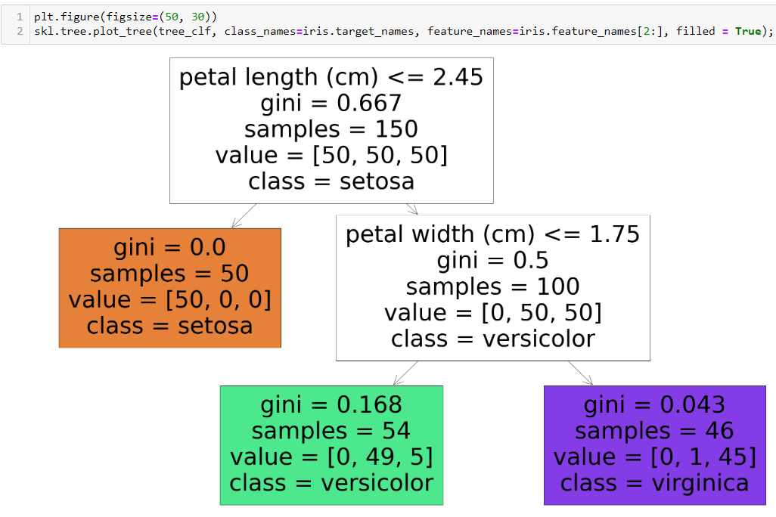
Kodexempel
import matplotlib.pyplot as plt
from sklearn.datasets import load_iris
from sklearn.tree import DecisionTreeClassifier
import sklearn as skl
iris = load_iris()
X = iris.data[:, 2:] # petal length and width
y = iris.target
tree_clf = DecisionTreeClassifier(max_depth=2, random_state=42)
tree_clf.fit(X, y)
plt.figure(figsize=(50, 30))
skl.tree.plot_tree(tree_clf, class_names=iris.target_names, feature_names=iris.feature_names[2:], filled = True)

Slide 12
Träningsalgoritm - CART

Slide 13
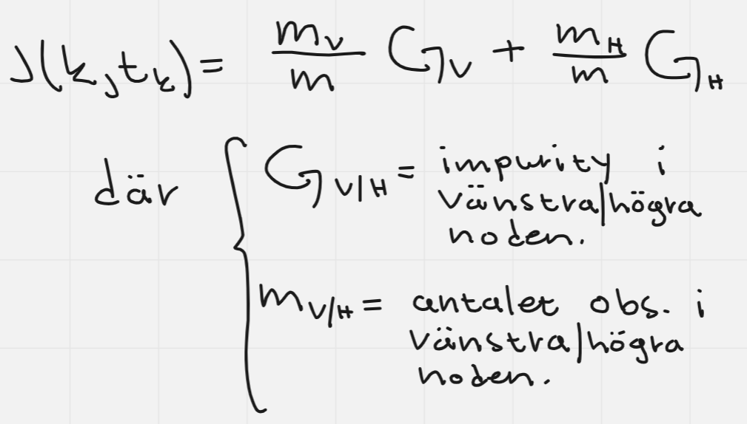
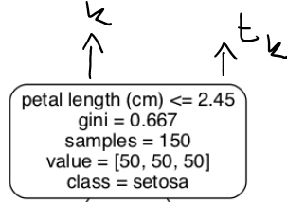

Träningsalgoritm - CART
”Classification and Regression Tree” (CART) algoritmen används för att träna ett beslutsträd.
Välj $k$ (feature) och $t_{k}$ (threshold) för varje ”split” på ett sådant sätt så att vi får så rena noder som möjligt där noderna är viktade med antalet observationer. Mer specifikt så försöker algoritmen minimera kostnadsfunktionen $J\left(k,t_{k}\right)$:
Algoritmen stannar när maxdjupet är nått eller om den inte kan hitta en split som reducerar ”impurity”.

Slide 14
Regularisering

Slide 15
Regularisering
Beslutsträd är en flexibel modell och kan därför ”overfitta” träningsdatan, d.v.s. att modellens generaliseringsförmåga till ny data som den inte blivit tränad på är låg.
Lösning: Regularisering.
I Scikit-learn kan man t.ex. genom GridSearch justera hyperparametrar såsom:
max_depth
min_samples_split
min_samples_leaf

Slide 16
Regression

Slide 17
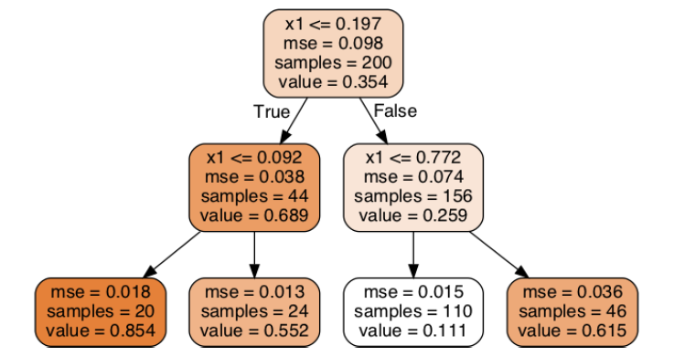
Regression
Exempel: Antag x1 = 0.6.
Då går vi höger, vänster.
Vårt predikterade värde blir 0.111.
I den löv-noden finns det 110 observationer.
MSE = 0.015 i den löv-noden.
För regressionsproblem så vill optimeringsalgoritmen minimera MSE.
Regularisering används också här för att inte ”overfitta datan”. Se Scikit-learn dokumentation för implementation.

Slide 18
Beslutsträd
Antonio Prgomet
Delta AI & Negotiations
www.linkedin.com/in/antonioprgomet

